Slide 1
Final Project
Find recipes by products from multiple websites
Atiya hadas bdarsi ofir

Slide 2
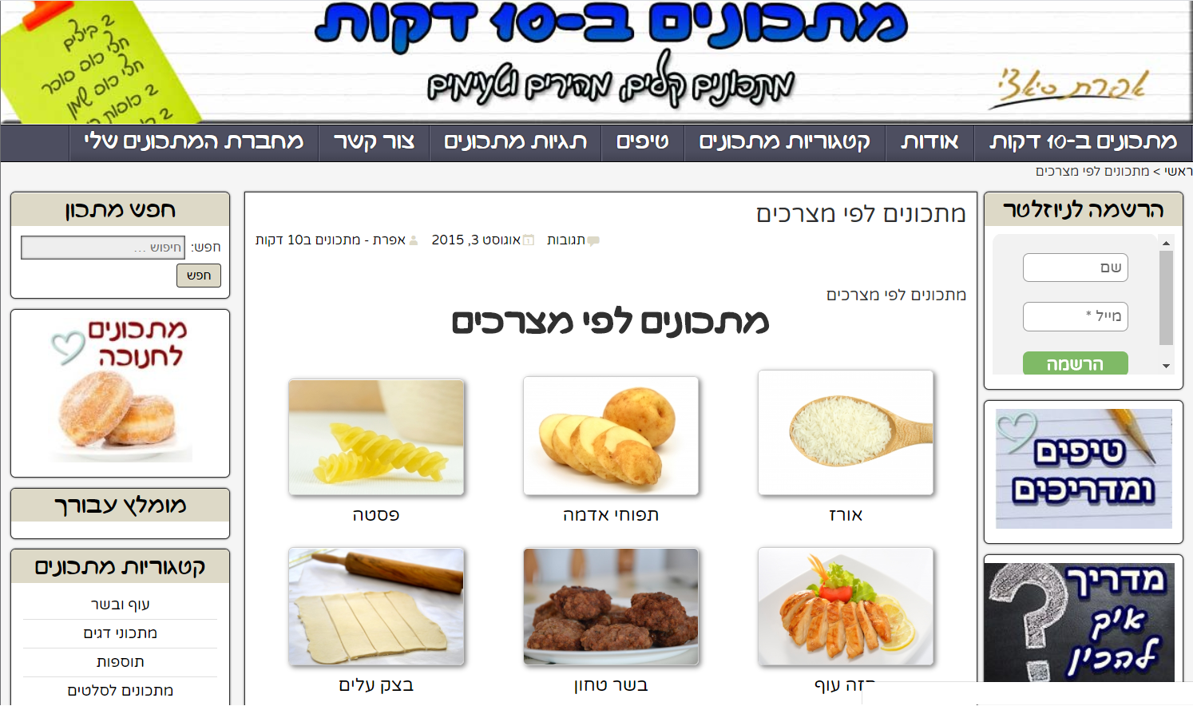
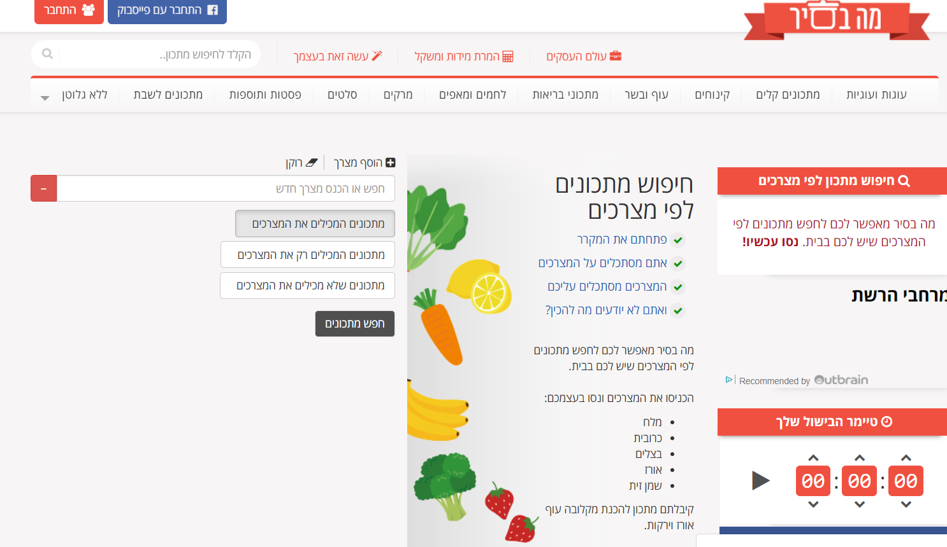
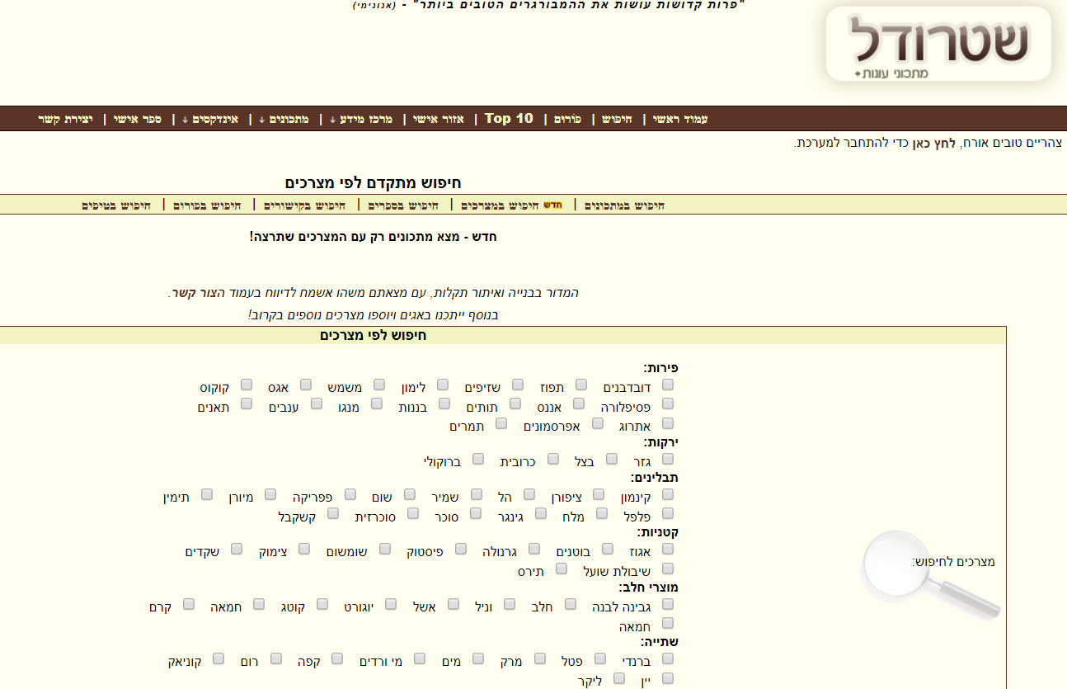
Existing websites

Slide 3

“Trivago of recipes” our website

Slide 4
Target Audience
1. משתמשים שלא יודעים לבשל
2. משתמשים שרוצים להשתמש במצרכים ספציפיים
3.משתמשים שרוצים לעבור על כל האתרים בבדיקה 1

